Slide 1

Enerji akışı izleme sistemi
Selin Uzunoğlu
Zeynep Persil

Slide 2
Kullanılan Teknolojiler
Teknoloji | Kullanım Amacı
FastAPI | Backend API, WebSocket, REST servisleri
SQLAlchemy | PostgreSQL ile veritabanı işlemleri
PostgreSQL | Enerji/anomali verilerinin saklanması
Prophet | Zaman serisi tahmini (forecast)
Chart.js | Grafiklerle veri görselleştirme
Leaflet.js | Harita üzerinde anomali/rota görüsüleştirme
JavaScript | Veri çekme, anlık güncelleme, ön yüz
HTML/CSS | Responsive dashboard arayüz tasarımı

Slide 3
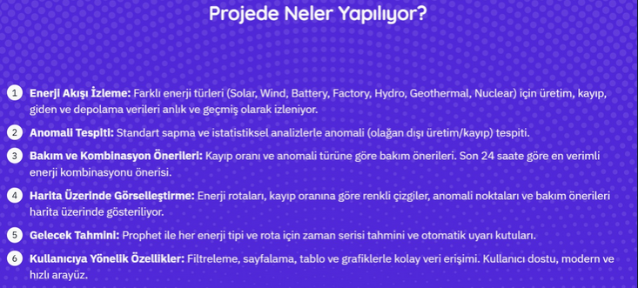

Slide 4
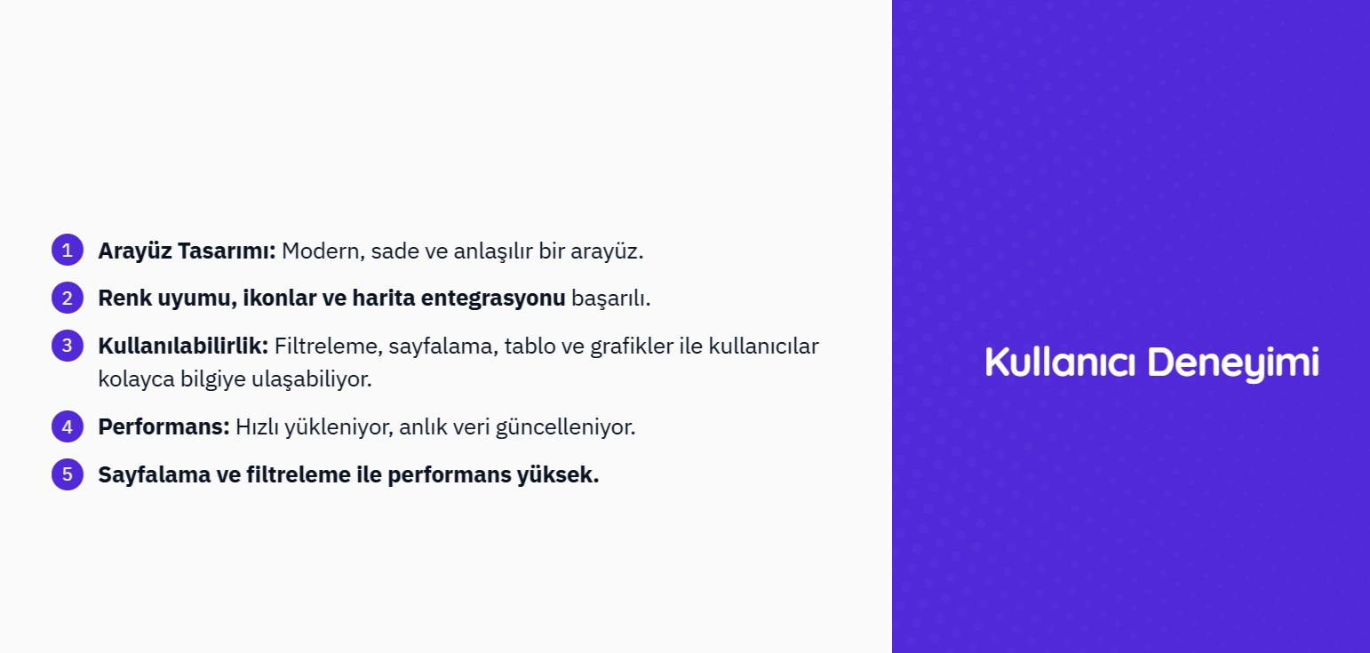

Slide 5
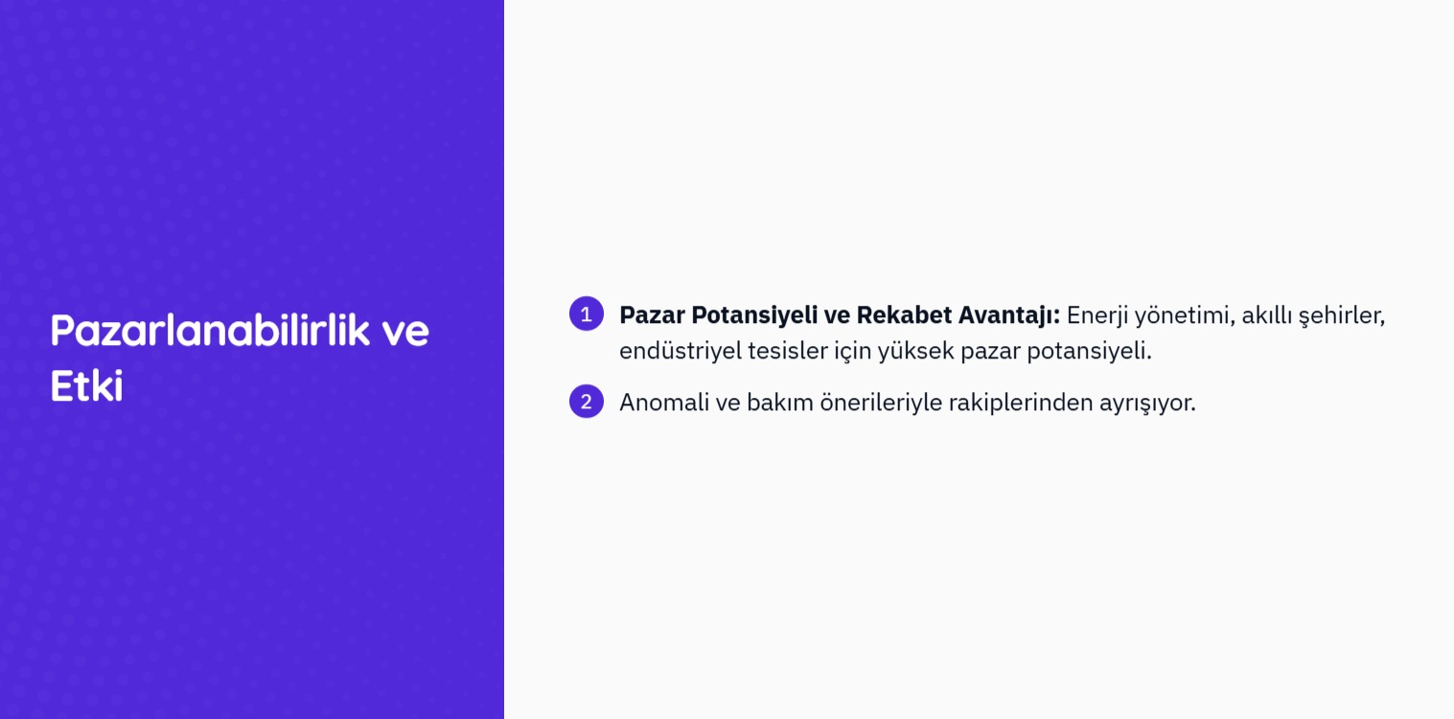

Slide 6
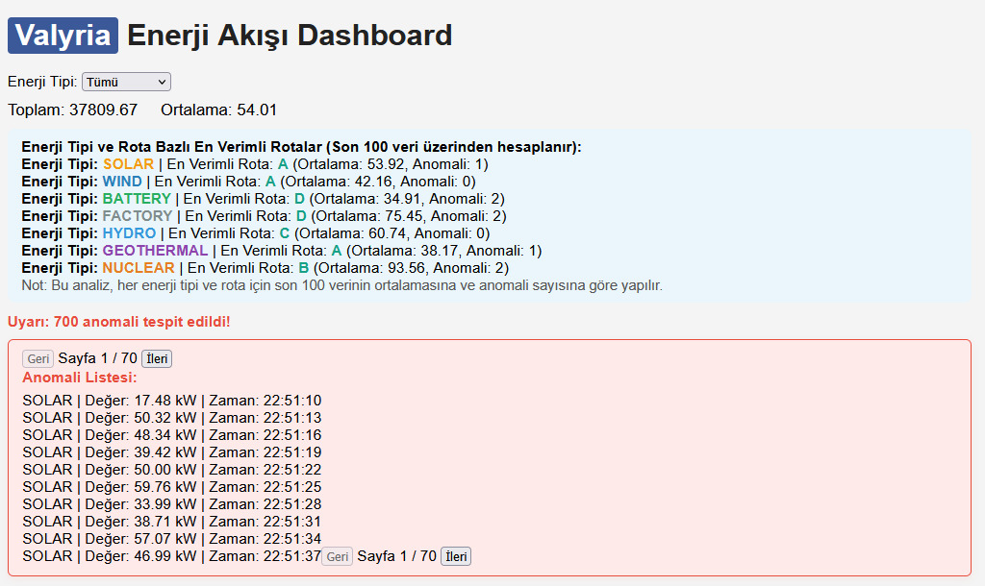

Slide 7
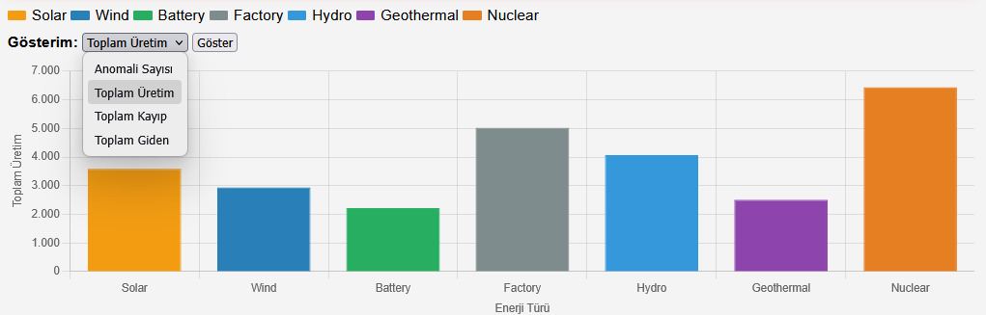

Slide 8
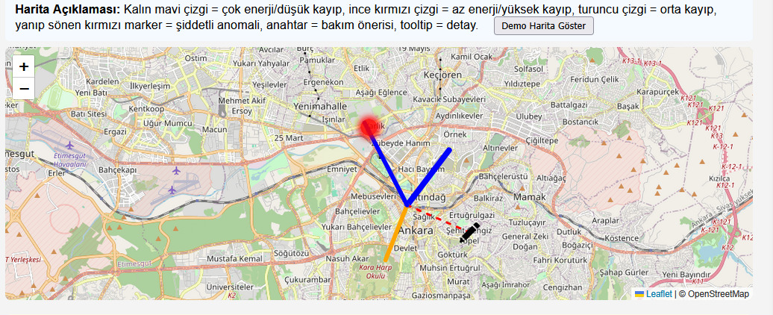

Slide 9
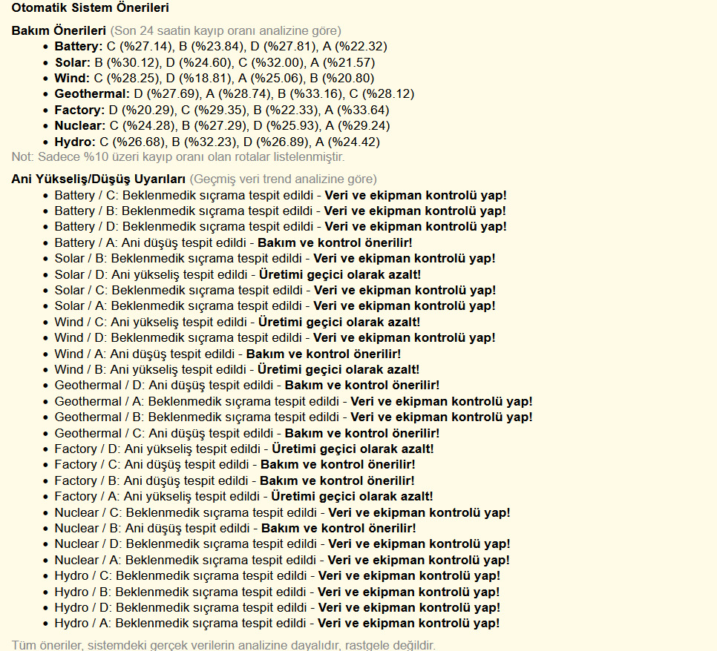

Slide 10
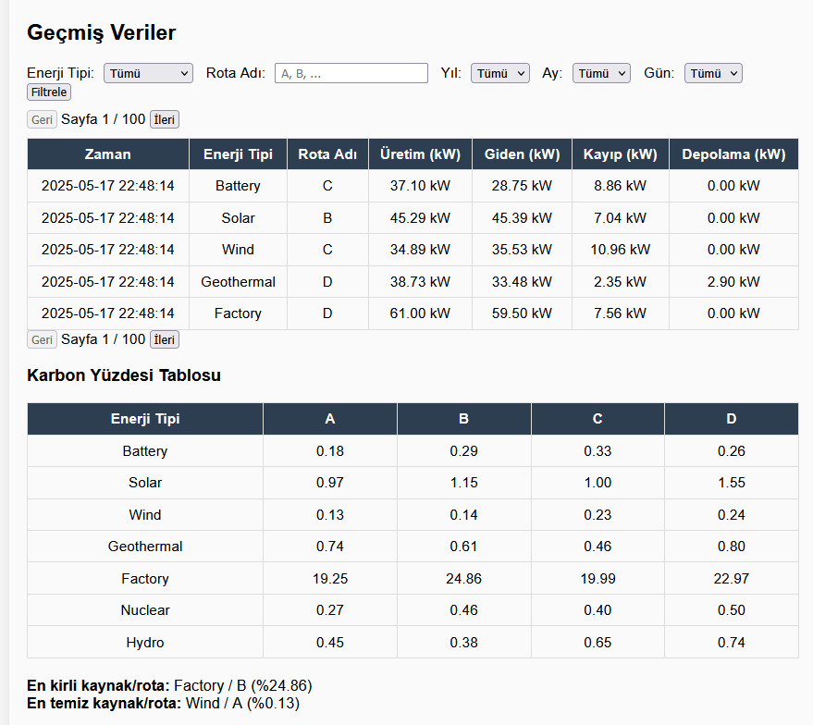


Slide 11
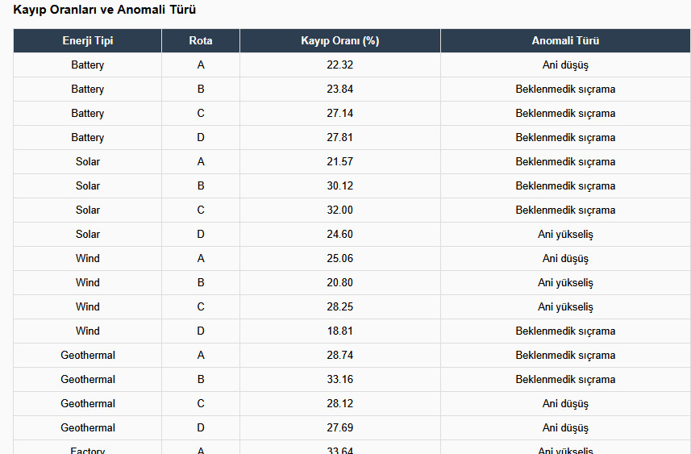

Slide 12
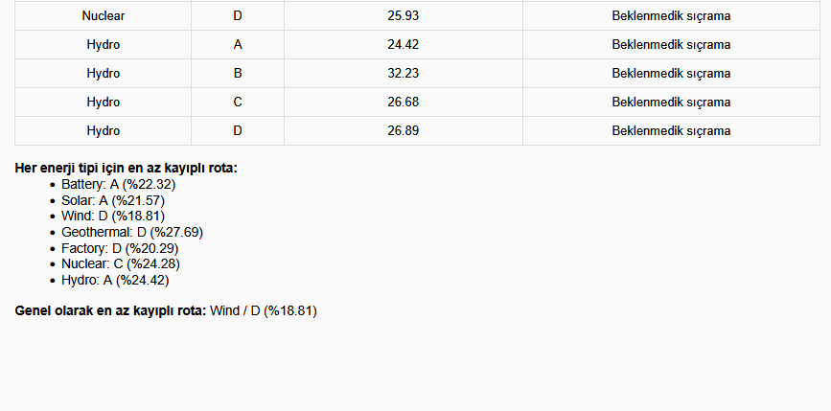

Slide 13
BİZİ DİNLEDİĞİNİZ İÇİN TEŞEKKÜRLER

